Slide 1



ESTRATEGIA DE MARCA Y COMUNICACIÓN
Getnet (Santander) — Propuesta preliminar, vertical piloto hostelería

Slide 2


Indice
5. Arquitectura del contenido
Pilares con formato
Frecuencia orientativa
Casos reales y prescripción
Patrocinios con medios especializados
Modelo de producción ES/MX/BR
6. Ecosistema de canales
Canales de confianza y proximidad
Perfiles propios (Instagram / TikTok)
LinkedIn y canales profesionales
Colaboraciones con podcasts y comunidades
7. Customer communication journey (el camino de confianza del hostelero)
Descubrimiento
Consideración
Decisión
Prescripción
1. Resumen Ejecutivo
2. Estrategia de Comunicación
  La pregunta que lo ordena todo
  Oportunidad, reto y decisión estratégica
  Propuesta de valor
  Mensajes clave (3 pilares)
  Concepto común España / México / Brasil
  Por qué TBNB
3. Voz y personalidad
Tono: lenguaje de barra, no de folleto bancario
Honesto con el miedo al cambio
Qué evitamos explícitamente
4. Arquitectura del mensaje
Mensaje principal
Los 3 pilares

Slide 3
8. Formatos de contenido
Piezas de prescripción
Piezas de autoridad
9. Brief para colaboradores
Equipo del proyecto y modelo de gestión
Qué no cambia: el territorio y los 3 pilares
Cómo evaluar las piezas producidas
10. Roadmap de implementación y presupuesto
Fases, KPIs y presupuesto orientativo

Slide 4


RESUMEN EJECUTIVO
Getnet nos pide una estrategia de posicionamiento y marketing para SMEs — ir más allá de comunicar un sistema de pago y aportar valor real a la operativa y el crecimiento del negocio. Hostelería es la vertical piloto, antes de Retail, Travel y Health & Beauty.
Nuestra propuesta: ganarse el derecho a hablar de crecimiento demostrando primero, con precisión real, que Getnet entiende el pago dentro de un servicio lleno. “El cobro es el último gesto del servicio” es la idea que sostiene todo lo demás.
Dirección creativa clara, canales priorizados por confianza real (no medios masivos genéricos), y un modelo de implementación en 4 fases — listo para validar con Getnet antes de producir nada.

Slide 5




2. ESTRATEGIA DE COMUNICACIÓN
La pregunta que lo ordena todo
Si el TPV que tienes hoy funciona —aunque sea a medias—, ¿qué tendría que pasar para que confiaras en que esta marca también entiende el resto de tu negocio? La secuencia: primero la prueba operativa concreta, después el territorio amplio de crecimiento — nunca al revés.

Slide 6
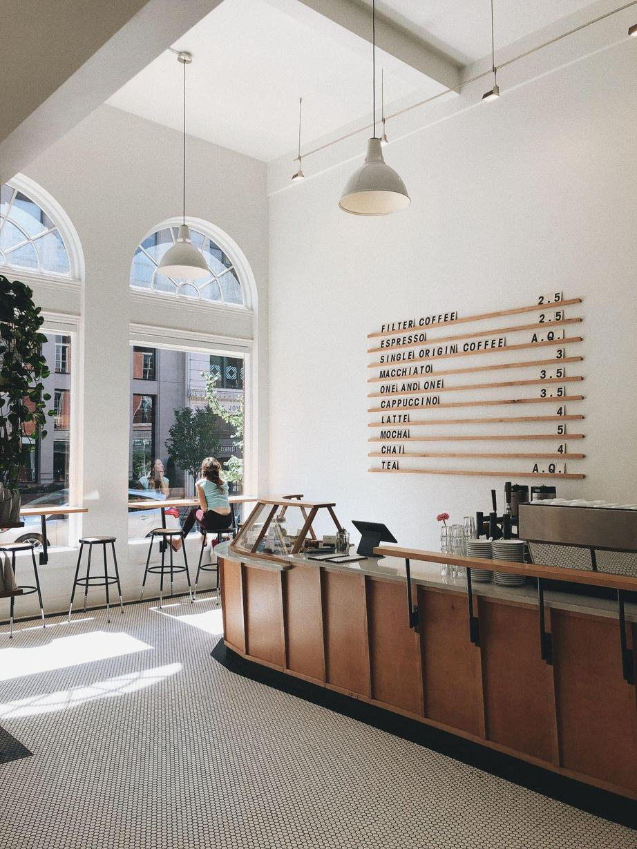
3. VOZ Y PERSONALIDAD
Desde dentro del servicio, no desde fuera mirando una hoja de cálculo. Lenguaje de barra y de cocina —hora punta, el pase, cerrar caja, la propina—, nunca de folleto bancario.
Honesto con el miedo al cambio, sin minimizarlo nunca.
Fuera de la conversación: “innovación”, “disrupción”, “transformación digital”. Si una pieza podría firmarla cualquier banco, no sirve.

Slide 7

4. ARQUITECTURA DEL MENSAJE
Mensaje principal: “El cobro es el último gesto del servicio.”
1. No le quites tiempo a la hora punta.
2. Sin sorpresas cuando cierras caja.
3. El cambio no te va a parar un servicio.

Slide 8

5. ARQUITECTURA
DEL CONTENIDO
Dirección, no calendario cerrado — el briefing lo pide así.
Formato principal: pieza corta de observación/testimonio real (60-90s).
Formato secundario: carrusel/explicativo para LinkedIn y medios especializados.
Lo más fuerte: casos reales y prescripción entre dueños, no publicidad bancaria.

Slide 9


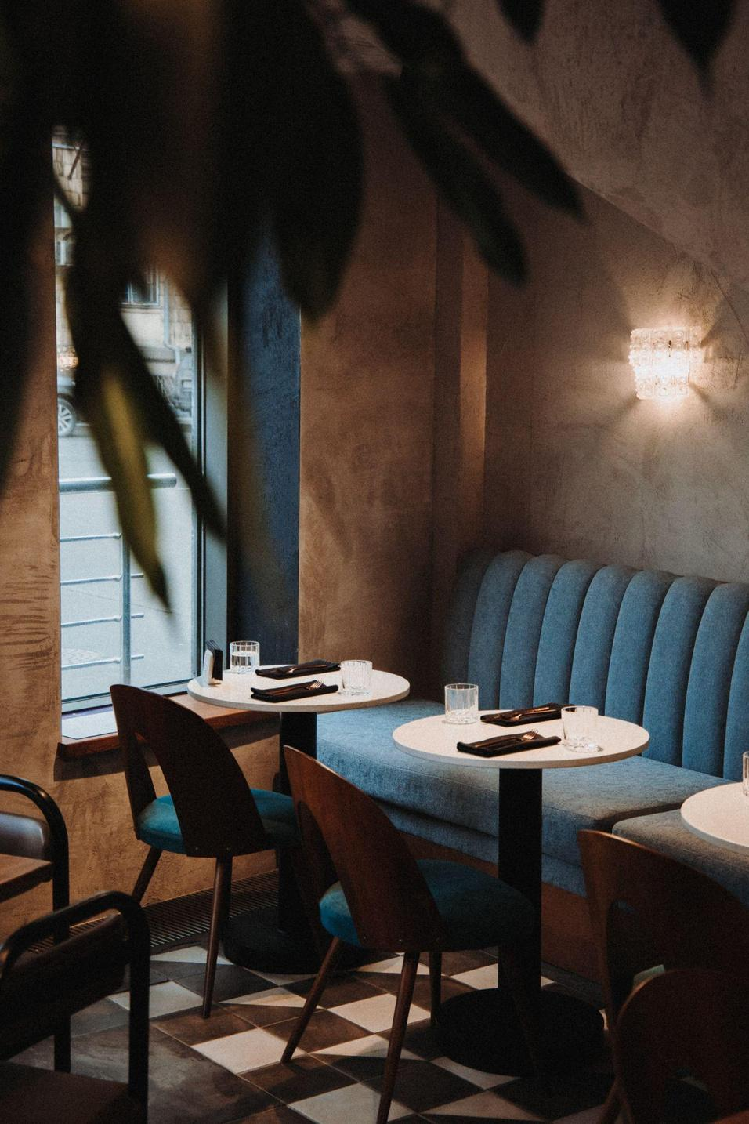

6. ECOSISTEMA DE CANALES
Canales de confianza y proximidad
Canales propios y colaboraciones
Proveedores · Gremios · Boca-oreja · Ferias
Instagram · TikTok · LinkedIn · Podcasts
Proveedores que ya visitan el local, gremios y asociaciones de hostelería, prescripción entre dueños y ferias sectoriales como hito puntual.
Instagram con contenido de valor real; TikTok cuando haya piezas de prescripción; LinkedIn para credibilidad profesional; podcasts y comunidades de gestión hostelera, nunca influencers gastronómicos genéricos.

Slide 10


7. CUSTOMER COMUNICATION JOURNEY
01.
02.
03.
04.
Descubrimiento
Consideración
Decisión
Prescripción
Por un proveedor de confianza o su gremio — no por un anuncio en frío.
Ve un caso real: otro hostelero contando el miedo antes del cambio y qué pasó después.
Prueba con la promesa de riesgo cero: el cambio no le va a parar un servicio.
Se lo cuenta a otro dueño — “esto me lo contó Fulano del bar de la esquina.”

Slide 11
8. FORMATOS DE CONTENIDO
Piezas de prescripción
Piezas de autoridad
Formato corto, 60-90s
Formato largo, narrativo
Testimonios reales (60-90s), observación de servicio, nunca actores — el formato con más potencial de conversión.
Carrusel de transparencia de comisiones, contenido para LinkedIn y medios especializados del sector.

Slide 12
9. BRIEF PARA COLABORADORES
Lo lideran y firman Sergio Alonso (founder) y Andrea Giménez (director of Strategic Operations) directamente, de cara a Getnet — con nombre y cara reales.
TBNB no tiene hoy un equipo de campaña o producción ya montado para este tipo de encargo. Lo decimos con la misma honestidad de siempre: los partners de producción, gestión de comunidad y compra de medios se identifican e incorporan en la fase de Architecture, si el proyecto avanza.
Qué nunca cambia: el territorio (“el cobro es el último gesto del servicio”) y la secuencia de prueba antes que promesa — cualquier pieza que no lo respete vuelve a trabajarse.

Slide 13
10. ROADMAP DE IMPLEMENTACIÓN
Calendario orientativo
(~10-14 semanas desde la aprobación de Getnet) 0. Brindis (1-2 sem.): alineamiento y validación. 1. Architecture (3-4 sem.): mensajes y mapa de partners. 2. Run (4-6 sem.): piloto en España. 3. Barra libre (2 sem.): medición y recomendación de escalado.

Slide 14
11. PRESUPUESTO ORIENTATIVO
Categoría | Rango orientativo | Base
1. Desarrollo estratégico y creativo (TBNB) | 97-126h | Pendiente tarifa/hora TBNB
2. Producción de contenidos | 6.600€-21.600€ | Criterio propio sobre mercado, sin fuente ES específica
3. Gestión de canales y comunidades | 1.200€-6.000€ | Suelo de mercado + criterio ajustado a escala de marca
4. Colaboraciones, patrocinios e influencers | 1.400€-9.000€ | Mezcla dato real (influencers) + extrapolación
5. Inversión en medios pagados | 5.000€-100.000€+ | Decisión de Getnet (3 escenarios), no estimación
6. Activación en España | 3.500€-9.500€ | Referencias de feria desactualizadas + criterio propio
Total orientativo sin medios pagados: ~12.700€-46.100€ + horas de categoría 1. Piloto de 3 meses en España — no es el coste de escalar a más meses, mercados o verticales.

Slide 15
TOTAL Y CONDICIONES
Todos los importes indicados están sujetos a IVA.
Fases de pago | 50% al inicio del proyecto y confirmación de contratación. 25% a mitad del proyecto. 25% restante a la finalización y entrega completa.
Línea de tiempo | A definir y pactar según el calendario orientativo de la sección anterior (~10-14 semanas desde la aprobación de Getnet).
Otras condiciones | El inicio del proyecto queda confirmado una vez realizado el primer pago. Cualquier desarrollo no contemplado en esta propuesta se presupuesta aparte. Gastos externos (producción, desplazamientos, medios pagados, licencias) no están incluidos salvo indicación expresa. Los tiempos de ejecución podrán ajustarse según tiempos de respuesta y validaciones.

Slide 16
Gracias por confiar en nosotros
No buscamos que toméis una decisión rápida. Buscamos que toméis la decisión correcta.

